Slide 1


Matura 2021
Prawa i obowiązki maturzystów

Slide 2
Egzamin maturalny w 2021 roku z powodu pandemii koronawirusa odbywać się musi
w specjalnych warunkach higienicznych.
Oprócz procedur dotyczących przeprowadzania egzaminów musimy stosować się do wytycznych opracowanych przez Ministerstwo Edukacji Narodowej, Centralną Komisję Egzaminacyjną
i Główny Inspektorat Sanitarny.
www.oke.wroc.pl

Slide 3
Informacje zawarte w prezentacji pochodzą z wytycznych opracowanych na maturę w 2020 roku.
Po opublikowaniu wytycznych na sesję 2021 prosimy o ewentualne skorygowanie lub uzupełnienie zawartych w niej informacji

Slide 4


Slide 5
Pamiętaj, żeby możliwie jak najwcześniej poinformować komisję egzaminacyjną
o schorzeniu, którego objawami mogą być kaszel, katar lub łzawienie (np. alergia).
Zdający, którzy z powodów zdrowotnych nie mogą używać maseczek zgłaszają tę informację dyrektorowi szkoły
w terminie do 30 kwietnia.
Egzamin jest przeprowadzany w oddzielnej sali.

Slide 6
Na egzamin może przyjść wyłącznie osoba
zdrowa, bez objawów chorobowych sugerujących chorobę zakaźną.
2. W egzaminie nie może uczestniczyć osoba objęta izolacją, kwarantanną lub zamieszkująca z osobą przebywającą na kwarantannie.
3. Do szkoły mogą wchodzić tylko rodzice tych maturzystów, którzy wymagają pomocy, np.
w poruszaniu się.
Osoby, które nie będą mogły z w/w powodów przystąpić do matury, mogą złożyć do dyrektora szkoły wniosek (zał. 6) o zdawanie matury w terminie dodatkowym.

Slide 7
Przed egzaminem
Czekając na wejście do szkoły albo do sali należy zachować odstęp min. 1,5 m
Na każdy egzamin należy zgłosić się o godzinie wyznaczonej przez dyrektora szkoły.
Na teren szkoły można wejść wyłącznie z zakrytymi ustami i nosem (maseczka, przyłbica – w przypadku osób, które ze względów zdrowotnych nie mogą używać maseczki). Zakrywanie nosa i ust obowiązuje w całej szkole z wyjątkiem sali egzaminacyjnej po zajęciu miejsca.
Nauczyciel może poprosić o odsłonięcie twarzy w celu zweryfikowania tożsamości zdającego. Należy pamiętać o zachowaniu 1,5 metrowego odstępu.

Slide 8
Przed wejściem do szkoły/do sali egzaminacyjnej
O sposobie wchodzenia zdających do szkoły i do sali egzaminacyjnej, losowaniu i zajmowaniu miejsc decyduje dyrektor szkoły.
Do sali egzaminacyjnej mogą wejść wyłącznie ci zdający, którzy znajdują się na listach.
Zdający skierowani na zdawanie egzaminu maturalnego do innej szkoły muszą okazać dowód tożsamości ze zdjęciem.

Slide 9
Losowanie miejsc
Zdający zajmują miejsca zgodnie
z wylosowanym numerem stolika.
Zdający z niektórymi formami dostosowań mogą być zwolnieni z losowania.

Slide 10
Czynności wstępne
przed rozpoczęciem egzaminu
Po zajęciu miejsca w sali egzaminacyjnej można zdjąć maseczkę. Należy ją ponownie założyć, jeśli podchodzi do ciebie nauczyciel lub kończysz pracę z arkuszem i zamierzasz wyjść.

Slide 11
Osoby, które przystępują do dwóch egzaminów jednego dnia, mogą w czasie przerwy opuścić budynek szkoły albo oczekiwać na terenie szkoły na rozpoczęcie kolejnego egzaminu danego dnia, jeżeli zapewniona jest odpowiednia przestrzeń.

Slide 12
Prosimy ze względu
na panującą epidemię, aby
po egzaminie unikać spotkań w grupie,
np. przy wejściu do szkoły
i kontaktować między sobą
z wykorzystaniem mediów społecznościowych, komunikatorów, telefonicznie.

Slide 13
Zasady przystępowania do matury dla uczniów
i absolwentów z lat ubiegłych
Najważniejsze akty prawne, które regulują zasady przeprowadzenia egzaminu maturalnego w 2020 r.:
ustawa z dnia 7 września 1991 o systemie oświaty
(tekst jednolity Dz.U. z 2018 r., poz. 1457),
rozporządzenie MEN z 21 grudnia 2016 w sprawie szczegółowych warunków i sposobu przeprowadzania (….) i egzaminu maturalnego
(Dz. U. z 2016 r., poz. 2223),
Rozporządzenie Ministra Edukacji i Nauki z dnia 16 grudnia 2020 r. zmieniające rozporządzenie w sprawie szczególnych rozwiązań w okresie czasowego ograniczenia funkcjonowania jednostek systemu oświaty w związku z zapobieganiem, przeciwdziałaniem i zwalczaniem COVID-19 (Dz.U. 2020 poz. 2314).
oraz
Informacja o sposobie organizacji i przeprowadzenia egzaminu maturalnego obowiązująca w roku szkolnym 2020/2021
Komunikaty dyrektora CKE (strona internetowa OKE i CKE)
Informacje o egzaminie maturalnym – www.oke.wroc.pl – zakładka – Egzamin maturalny

Slide 14
Podstawy prawne
Ustawa Rozdział 3b - Ogólne zasady przeprowadzania egzaminów maturalnych
art.44…
zzd. - zzg. egzaminy obowiązkowe
zzh. laureaci i finaliści
zzj. termin dodatkowy
zzk. zasady przedstawiania wyników
zzl. zasady zaliczenia egzaminów
zzn. warunki ponownego przystępowania
(niezdane egzaminy)
zzo. warunki ponownego przystępowania
(aneks do świadectwa maturalnego)
zzq. płatności za egzamin maturalny
zzr. dostosowania
zzt. samodzielność prac zdających
zzv., zzw. unieważnienia
zzy. tryb i warunki zgłaszania
zastrzeżeń przez zdających
zzz. wglądy - tryb weryfikacji sumy
przyznanych punktów

Slide 15
Podstawy prawne
Rozporządzenie MEN z 21 grudnia 2016
Szczegółowe warunki i sposoby przeprowadzania egzaminu maturalnego
§30. przedmioty dodatkowe
§31. wykaz języków obcych
§32.- § 33. deklaracje
§71.- §74. zapisy na świadectwie maturalnym
§78. płatności

Slide 16
Zasady zdawania matury w 2021 r.
W 2021 r. nie przeprowadza się egzaminów ustnych.
Egzaminy ustne będą przeprowadzane dla osób, którym wyniki tych egzaminów są niezbędne
do rekrutacji na zagraniczną uczelnię wyższą.
Konieczność przystąpienia do matury ustnej należało zgłosić w terminie do 15 stycznia/7 lutego.
4. Możliwość zmiany deklaracji maturalnej,
w tym rezygnacji z przedmiotu dodatkowego
w terminie do 20 kwietnia przysługuje
wyłącznie laureatom/finalistom olimpiad
przedmiotowych.

Slide 17
Zasady zdawania matury w 2021 r.
W 2021 r. nie ma obowiązku przystępowania do matury z przedmiotów dodatkowych.
Istnieje możliwość przystąpienia od 1 do 6 przedmiotów dodatkowych.
Nieprzystąpienie do matury z zadeklarowanych przedmiotów dodatkowych wiąże się
z otrzymaniem na świadectwie 0% z tego przedmiotu.

Slide 18
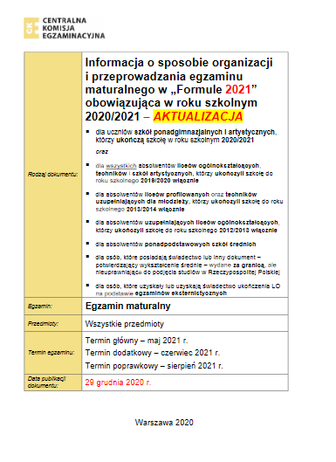
Informacja o sposobie organizacji i przeprowadzania
egzaminu maturalnego
www.oke.wroc.pl
Zakładka Egzamin maturalny/Informacje
dla zdających

Slide 19
Informacje o egzaminie maturalnym dla uczniów o specjalnych potrzebach edukacyjnych
 Komunikat dyrektora CKE w sprawie sposobów dostosowania warunków i formy przeprowadzania egzaminu maturalnego w roku 2020/2021
(www.cke.edu.pl)
 Instrukcja przeprowadzania egzaminu maturalnego
z udziałem nauczyciela wspomagającego w czytaniu
i pisaniu. (Informacja …)
 Instrukcja przeprowadzania egzaminu maturalnego
dla zdających korzystających z komputera.
(Informacja …)

Slide 20
Informacje o egzaminie maturalnym dla uczniów o specjalnych potrzebach edukacyjnych
Dostosowanie warunków egzaminu może nastąpić na podstawie:
orzeczenia o niepełnosprawności,
orzeczenia o nauczaniu indywidualnym,
zaświadczenia lekarskiego o chorobie przewlekłej,
opinii poradni o dysleksji/dyskalkulii.
Uwaga:
Opinia o dysleksji/dyskalkulii nie uprawnia do wydłużenia czasu trwania egzaminu

Slide 21
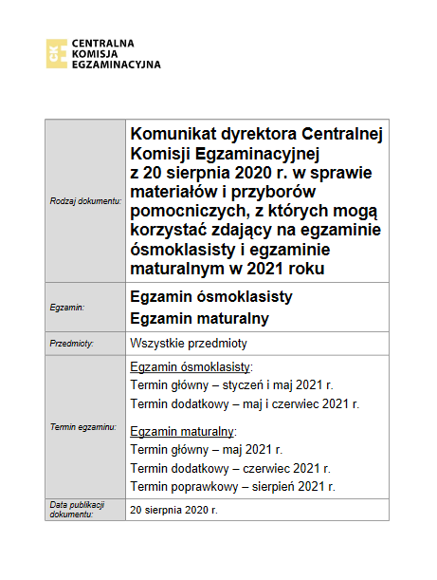
Komunikat w sprawie materiałów
i przyborów pomocniczych

Slide 22
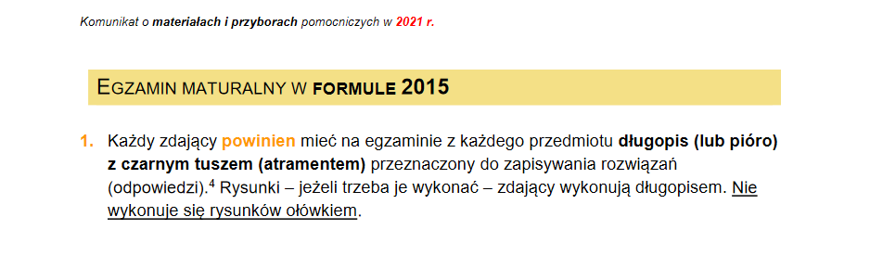
Nie używamy ołówków!

Slide 23
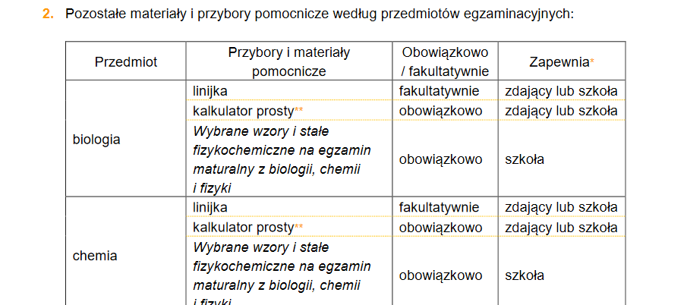
Sprawdź, z których materiałów i przyborów możesz korzystać na zdawanych przez siebie egzaminach

Slide 24
Materiały i przybory pomocnicze
Na każdym egzaminie pisemnym zdający mają prawo do używania tylko takich dodatkowych materiałów i przyborów pomocniczych, które są opisane w Komunikacie. Zdający może mieć własne przybory do rysowania (linijka, cyrkiel …) i kalkulator prosty.
Na teren szkoły nie wolno wnosić zbędnych rzeczy, w tym książek, telefonów komórkowych, maskotek …
Nie wolno pożyczać przyborów od innych zdających.

Slide 25
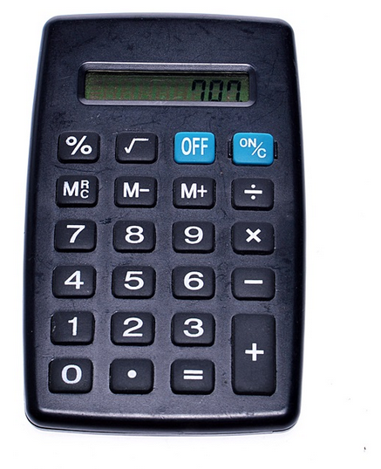
Kalkulator prosty zawiera tylko podstawowe działania: dodawanie, odejmowanie,
mnożenie, dzielenie,
pierwiastkowanie, %,
pamięć (+), pamięć (-)

Slide 26
Wybrane wzory matematyczne oraz wybrane wzory i stałe fizykochemiczne (biologia, chemia, fizyka)
zapewnia szkoła

Slide 27
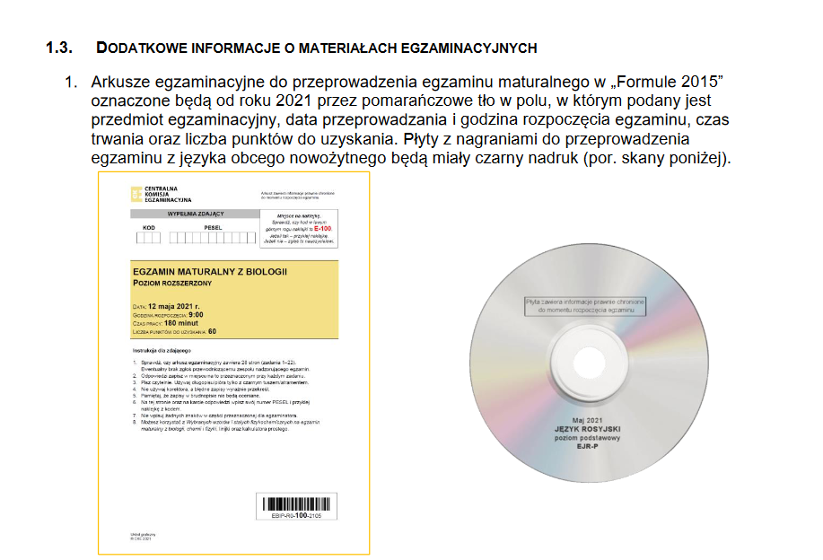
Arkusze egzaminacyjne
Notes:
Arkusze egzaminacyjne będą miały nowa szatę graficzną. Zmieniają się również symbole arkuszy egzaminacyjnych. Arkusz standardowy będzie miał symbol E-100.

Slide 28
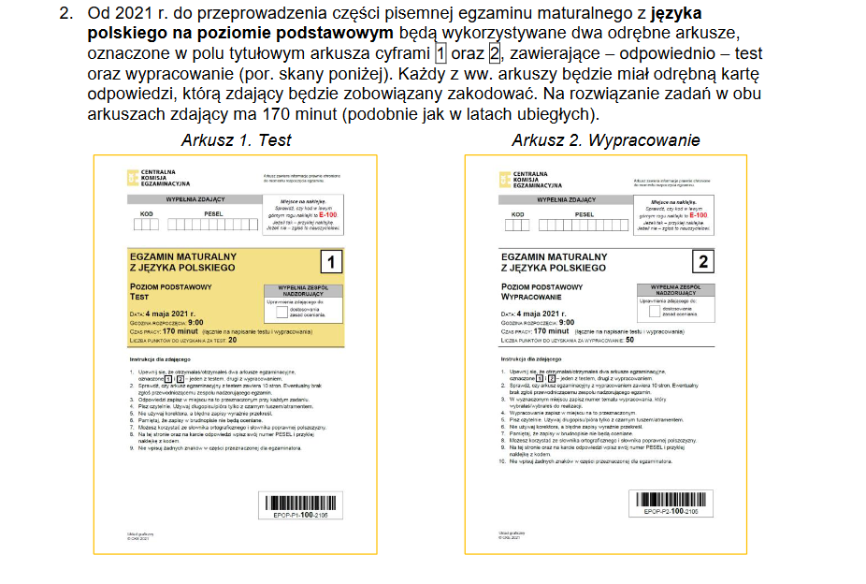
Arkusze egzaminacyjne
Notes:
Arkusz egzaminacyjny z języka polskiego na poziomie podstawowym będzie się składał z dwóch części: testu i wypracowania. Czas trwania egzaminu nie ulega zmianie, zdający otrzymają do rozwiązania dwa arkusze równocześnie. Zasady pakowania arkuszy omówimy na kolejnej konferencji.

Slide 29
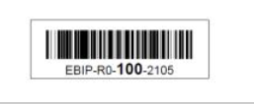
Zawsze sprawdzajmy, czy otrzymaliśmy właściwy arkusz.
Symbol arkusza znajduje się w kodzie kreskowym znajdującym się na arkuszu i na indywidualnym kodzie kreskowym zdającego.
100 – standardowy
200 – dla osób z autyzmem, zespołem Aspergera
300 – dla osób słabosłyszących
400 – dla osób niedowidzących
700 – dla osób niesłyszących

Slide 30
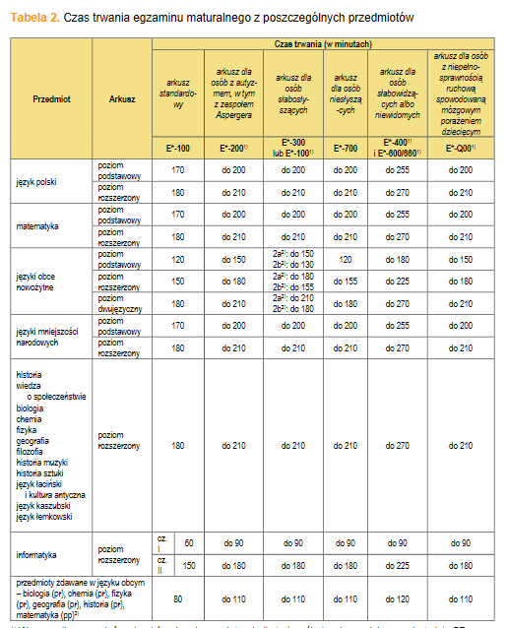
Czas trwania egzaminów dla arkusza standardowego i arkuszy dostosowanych

Slide 31
Po rozdaniu arkuszy egzaminacyjnych każdy zdający ma obowiązek zapoznać się z instrukcją
na pierwszej stronie arkusza oraz sprawdzić:
  czy otrzymał właściwy arkusz
  numer PESEL na pasku kodowym
  kompletność arkusza,

Slide 32
Kodowanie
Jeśli zauważysz błąd w numerze PESEL, zgłoś to członkowi komisji egzaminacyjnej.
Pamiętaj, że kodujesz arkusz egzaminacyjny w dwóch miejscach:
na pierwszej stronie arkusza i na karcie odpowiedzi.

Slide 33
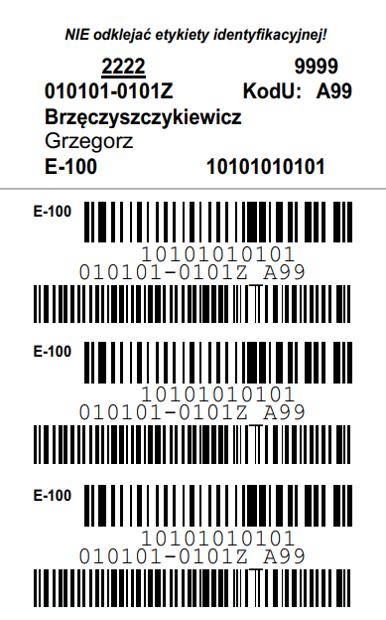
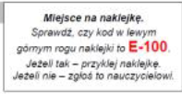
Kodowanie arkusza egzaminacyjnego
Nie przyklejamy paska z imieniem i nazwiskiem!

Slide 34
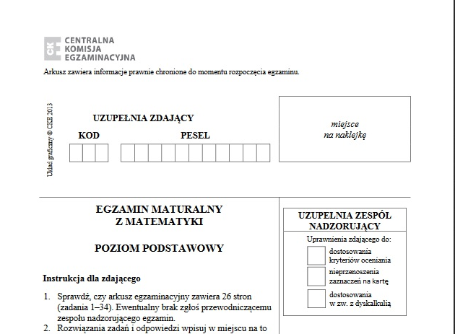
Kodowanie pierwszej strony arkusza
A
1
1
9
6
1
1
1
1
1
1
1
1
1
Miejsce na przyklejenie kodu zdającego
Zaznacza nauczyciel!

Slide 35
Kodowanie karty odpowiedzi
1. str.
EPOP-P1-100-2105

Slide 36
Kodowanie karty odpowiedzi – 2. str.

Slide 37
Zaznaczanie odpowiedzi
w zadaniach zamkniętych i poprawianie błędów
Tak zaznaczamy właściwą odpowiedź
Tak zaznaczamy błędną odpowiedź
Jeśli zmienisz zdanie i chcesz ponownie zaznaczyć
pierwszą odpowiedź, zapisz:
To jest właściwa odpowiedź !
Osoby niedowidzące nie przenoszą odpowiedzi na kartę. Robi to za nich egzaminator sprawdzający pracę.

Slide 38
Rozpoczęcie egzaminu
Egzamin rozpoczyna się po zakończeniu czynności wstępnych
Godzinę rozpoczęcia i zakończenia zespół nadzorujący egzamin zapisze na tablicy
Notes:
.

Slide 39
Podczas trwania egzaminu zdający nie opuszczają sali.
Jeśli zajdzie uzasadniona potrzeba, zdający może opuścić salę egzaminacyjną tyko za zgodą przewodniczącego zespołu nadzorującego.
Jeśli zajdzie taka konieczność, nie wolno kontaktować się z innymi osobami, z wyjątkiem np. osób udzielających pomocy medycznej.
Zdający sygnalizuje taką potrzebę przez podniesienie ręki.
Po uzyskaniu zezwolenia przewodniczącego zespołu nadzorującego na wyjście z sali, zdający pozostawia zamknięty arkusz egzaminacyjny na swoim stoliku.
Czas egzaminu nie ulega przedłużeniu.

Slide 40
Przypominamy o obowiązku zakrywania nosa i ust w następujących sytuacjach kiedy:
do zdającego podchodzi nauczyciel,
wychodzi do toalety,
kończy pracę z arkuszem, egzaminacyjnym i wychodzi z sali.

Slide 41
Zakończenie egzaminu maturalnego
10 minut przed zakończeniem egzaminu przewodniczący zespołu nadzorującego (ZN) informuje zdających
o czasie pozostałym do zakończenia pracy,
a w przypadku egzaminu z matematyki na poziomie podstawowym i na egzaminach z języków obcych
na wszystkich poziomach przypomina o konieczności przeniesienia odpowiedzi na kartę
Przewodniczący ZN ogłasza zakończenie egzaminu.
Zdający zamykają arkusze i odkładają je na brzeg stolika.
Członkowie ZN odbierają arkusze i sprawdzają poprawność kodowania, jeśli nie zrobili tego przed rozpoczęciem egzaminu.

Slide 42
Przerwanie i unieważnienie egzaminu w sali
Ustawa o systemie oświaty – art. zzv oraz Informacja …
Powody:
Wniesienie do sali egzaminacyjnej niedozwolonych pomocy
i urządzeń telekomunikacyjnych.
Niesamodzielna praca.
Zachowanie, które przeszkadza innym zdającym.
Unieważnienie egzaminu może nastąpić również poza salą egzaminacyjną na wniosek egzaminatora, który odkryje, że zdający pracowali niesamodzielnie.

Slide 43
Przerwanie i unieważnienie egzaminu
Zdający, którym unieważniono pracę, mogą przystąpić do matury z tego przedmiotu dopiero w maju następnego roku.

Slide 44
Opuszczenie sali egzaminacyjnej przed upływem czasu.
Jeśli ukończysz pracę przed czasem możesz opuścić salę za zgodą zespołu nadzorującego najpóźniej na 15 min przed wyznaczonym czasem.
W ciągu ostatnich 15 minut nie wolno opuszczać sali.
Zamiar opuszczenia sali zgłoś zespołowi nadzorującemu przez podniesienie ręki, zamknij arkusz i odłóż go
na brzeg stolika.
Po otrzymaniu pozwolenia na opuszczenie sali możesz wyjść.
Pamiętaj, aby nie zakłócać pracy pozostałym piszącym.

Slide 45
Przerwanie egzaminu z przyczyn losowych
Jeżeli egzamin został przerwany z przyczyn losowych, zdający może ubiegać się o przyznanie prawa
do przystąpienia do egzaminu w terminie dodatkowym,
po przedstawieniu przez zdającego lub jego rodziców udokumentowanego wniosku w tej sprawie.

Slide 46
Termin dodatkowy
Zdający, który z przyczyn losowych lub zdrowotnych nie mógł zgłosić się na egzamin w wyznaczonym terminie może ubiegać się o przystąpienie do egzaminu w terminie dodatkowym.
W takim przypadku należy:
złożyć wniosek do dyrektora szkoły, w której absolwent
przystępuje do egzaminu maturalnego, nie później niż
w dniu, w którym odbywa się egzamin maturalny
z danego przedmiotu.
wniosek powinien być uzasadniony i udokumentowany.
do OKE wniosek przesyła dyrektor szkoły.
dyrektor OKE rozpatruje wniosek w terminie 2 dni
od dnia jego otrzymania. Rozstrzygnięcie dyrektora
OKE jest ostateczne.
wnioski przesłane bezpośrednio do OKE nie są
rozpatrywane.

Slide 47
Warunki uzyskania świadectwa
Warunkiem otrzymania świadectwa jest:
uzyskanie co najmniej 30% punktów z wszystkich przedmiotów w części obowiązkowej (w bieżącej sesji tylko część pisemna)
Żaden z tych egzaminów nie może być unieważniony

Slide 48
Wgląd do pracy
Absolwent ma prawo wglądu do sprawdzonej i ocenionej swojej pracy egzaminacyjnej, w miejscu i czasie wskazanym przez dyrektora OKE, wciągu 6 miesięcy od dnia wydania przez OKE świadectw dojrzałości, aneksów i zaświadczeń o wynikach egzaminu maturalnego.
Absolwent może zwrócić się z wnioskiem o weryfikację sumy punktów.
Dyrektor OKE informuje pisemnie absolwenta o wyniku weryfikacji sumy punktów.
Absolwent może wnieść odwołanie od wyniku weryfikacji sumy punktów z części pisemnej egzaminu maturalnego do Kolegium Arbitrażu Egzaminacyjnego, za pośrednictwem dyrektora OKE,
w terminie 5 dni od dnia otrzymania informacji o wyniku weryfikacji sumy punktów.
Rozstrzygnięcie Kolegium Arbitrażu Egzaminacyjnego jest ostateczne.

Slide 49
Termin poprawkowy
Do sesji poprawkowej może przystąpić zdający, który był obecny na wszystkich wymaganych egzaminach obowiązkowych i przynajmniej 1 dodatkowym oraz z jednego egzaminu obowiązkowego nie osiągnął progu 30%.
Egzamin poprawkowy dotyczy tylko przedmiotów obowiązkowych.
W sesji poprawkowej nie można podwyższać wyników egzaminów dodatkowych.

Slide 50
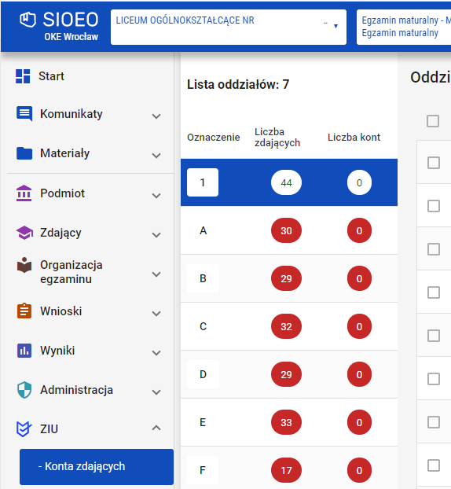
Prezentowanie wyników
W bieżącym tygodniu (12 – 16 kwietnia 2021) zostaną wygenerowane w SIOEO loginy
i hasła dostępu do wyników dla zdających (wyniki.edu.pl).

Slide 51
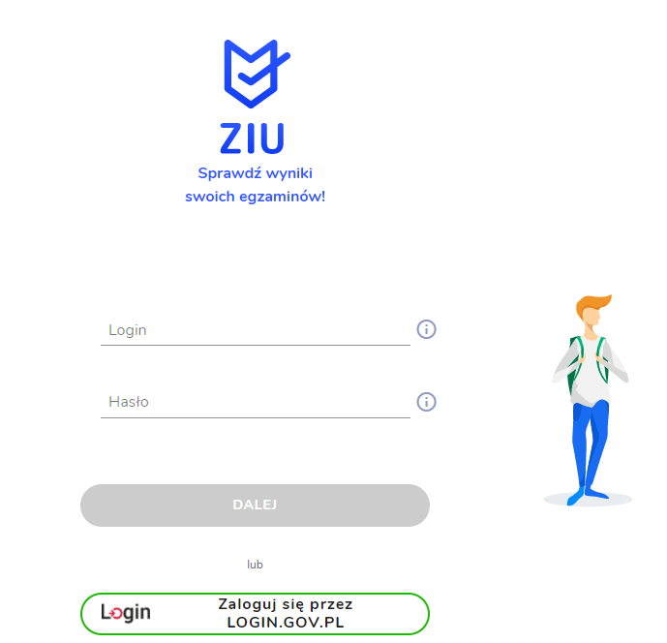
Prezentowanie wyników wyniki.edu.pl
Jeśli zdający zgubi hasło ma możliwość zalogowania się przez login.gov.pl

Slide 52
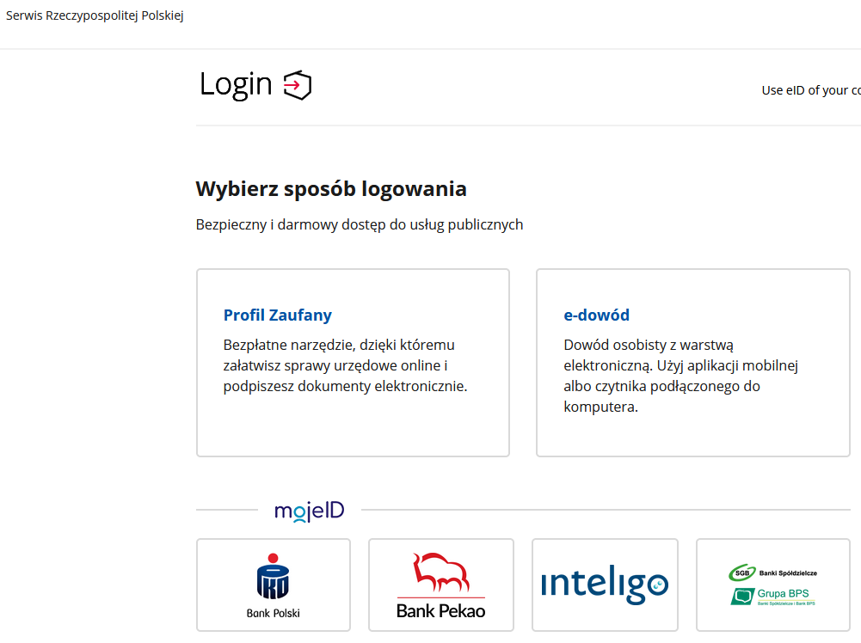
Prezentowanie wyników
Zachęcamy zdających do logowania się za pomocą jednego ze wskazanych sposobów.

Slide 53
Kolejne sesje
Zdający, który nie uzyskał świadectwa maturalnego może przystąpić do niezdanych egzaminów przez 5 kolejnych lat licząc od października roku, w którym przystąpił po raz pierwszy. Zasady przystępowania do egzaminu w kolejnych latach reguluje ustawa o systemie oświaty i rozporządzenie MEN.
Każdy zdający może podwyższać wyniki uzyskane w poprzednich sesjach i deklarować egzaminy z nowych przedmiotów.
W kolejnej sesji można zadeklarować max. 6 przedmiotów dodatkowych.
Absolwenci, którzy uzyskali świadectwo, mogą bezterminowo podwyższać wyniki i deklarować nowe przedmioty.

Slide 54
Uwagi
Zdający ma prawo zgłosić zastrzeżenia dotyczące procedury przeprowadzania egzaminu w ciągu 2 dni od daty tego egzaminu.
Zastrzeżenia składa się na piśmie do Dyrektora OKE.
Od rozstrzygnięcia Dyrektora OKE przysługuje odwołanie do Dyrektora CKE, składane za pośrednictwem OKE, w terminie 3 dni od dnia otrzymania informacji o wyniku rozstrzygnięcia.
Rozstrzygnięcie Dyrektora CKE jest ostateczne.

Slide 55
W przypadku stwierdzenia przez egzaminatora niesamodzielnego rozwiązania zadań przez absolwenta, udostępnienie rozwiązań innemu absolwentowi lub korzystanie z rozwiązań innego absolwenta–dyrektor OKE przekazuje absolwentowi, za pośrednictwem dyrektora szkoły, pisemną informację o zamiarze unieważnienia mu egzaminu maturalnego z danego przedmiotu.
Absolwent ma prawo złożyć wniosek o wgląd do dokumentacji, na podstawie której dyrektor OKE zamierza unieważnić egzamin.
Wniosek składa się do dyrektora OKE w terminie 2 dni roboczych od dnia otrzymania pisemnej informacji.
Dyrektor OKE rozstrzyga o unieważnieniu egzaminu maturalnego z danego przedmiotu.
Absolwent w terminie 3 dni roboczych od dnia otrzymania informacji o unieważnieniu, może wnieść do dyrektora CKE, za pośrednictwem dyrektora OKE, zastrzeżenia do rozstrzygnięcia dyrektora OKE.
Rozstrzygnięcie Dyrektora CKE jest ostateczne.

Slide 56

Powodzenia!

